Slide 1
10.12 实际气体的性质
一、 实际气体的等温线
对于理想气体忽略了分子的体积与分子间的引力。实际气体，在温度不太低和压强不太高时，才可以看作理想气体。
在非常温或非常压的情况下，气体就不能看成理想气体。

Slide 2
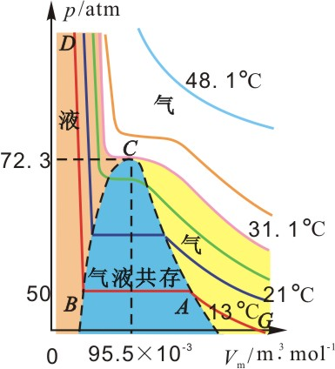
四个区域 汽态区(能液化), 液汽共存区, 液态区,气态区(不能液化)。
13℃等温线：
临界点C
GA部分：与理想气体的等温线相似。
AB部分：气液共存。
饱和汽：在气液共存时的蒸气。
二氧化碳气体的等温线

Slide 3
BD部分：曲线几乎与体积轴垂直,反映了液体不易压缩的性质。
31.1 ℃时，临界等温线气液共存线收缩为一拐点, 称为临界点。
临界点C
48.1℃时，其等温线相似于理想气体的等轴双曲线。
二氧化碳气体的等温线

Slide 4
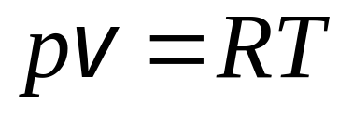
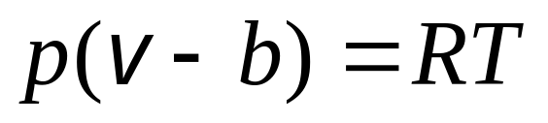
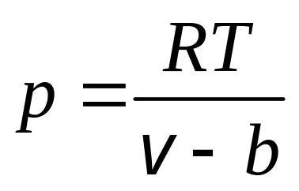
二、范德瓦耳斯方程
实际气体分子有大小, 并且分子之间存在相互作用, 需要对理想气体状态方程加以修正。
1mol 理想气体的状态方程
1. 体积修正
考虑气体分子本身有大小，将上式修改为
b 为常数，可由实验测定或理论估计。

Slide 5
2. 分子间引力引起的修正
对分子有作用力的分子分布在一个半径为r 的球体内
远离器壁分子所受其它分子的平均作用力为零
p
i
靠近器壁的分子受到一个指向内部的分子合引力。

Slide 6
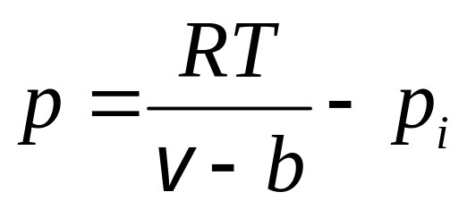
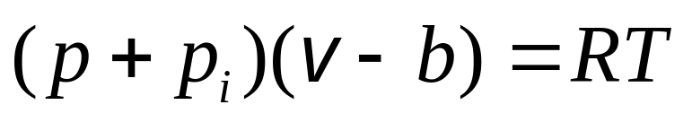
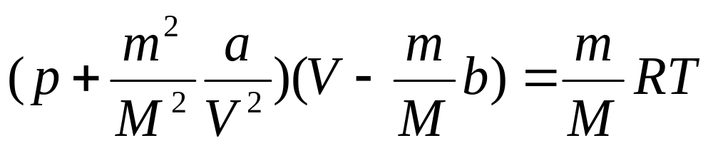
考虑到分子间的引力，气体对器壁的压强
1mol 气体的范德瓦耳斯方程
其中内压强 p_{i} = a/v²
范德瓦耳斯方程

Slide 7
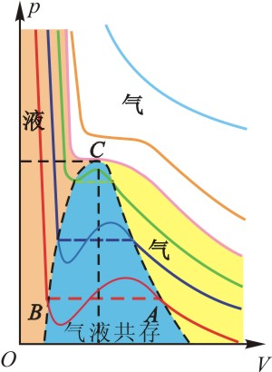
范德瓦耳斯方程描述二氧化碳气体等温线曲线与真实气体的等温曲线比较，除在低温时，在虚线部分不符合外，其他都能很好地吻合 。

